Slide 1
Martin Komenda, Jan Švancara, Jiří Jarkovský, Ladislav Dušek
Co lze vidět nad projektem OPTIMED:
Validační analýza

Slide 2
Motivace
Deskriptivní popis kurikula
Identifikace slabých míst a nedostatků
Sjednocení a standardizace obsahu portálu
Přizpůsobení portálu uživatelům

Slide 3
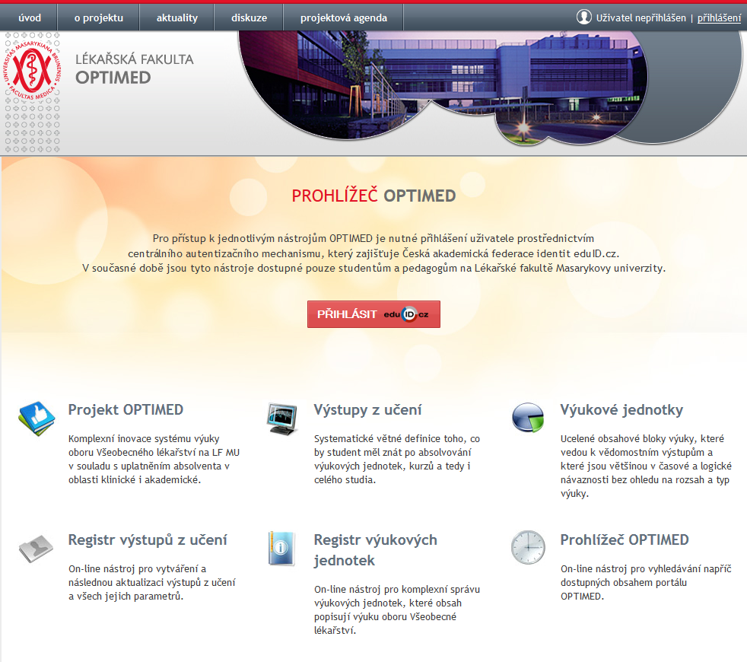
Víceúrovňové hodnocení a validace
Pohled studenta
Pohled pedagoga
Pohled metodika
Pohled analytika
Pohled experta

Slide 4
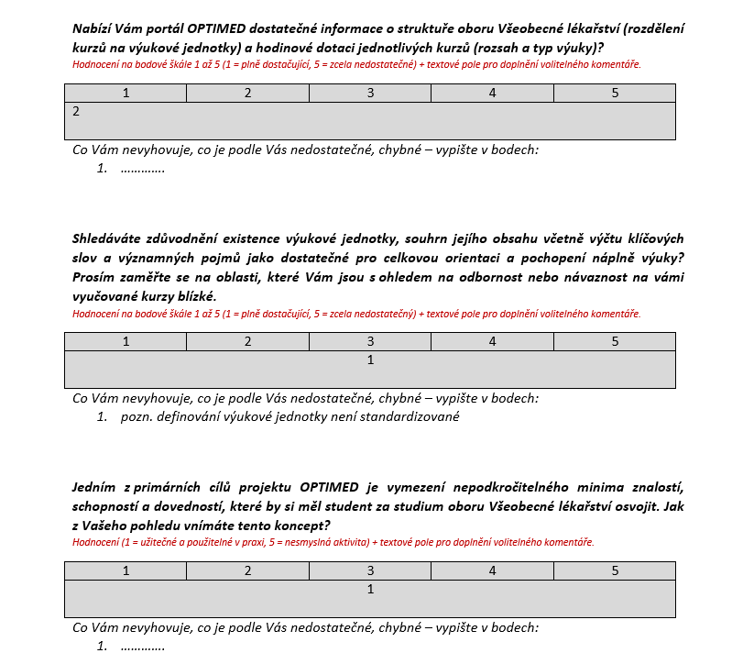

Hodnocení portálu: pohled pedagoga

Slide 5
Víceúrovňové hodnocení a validace
Pohled studenta
Pohled pedagoga
Pohled metodika
Pohled analytika
Pohled experta

Slide 6
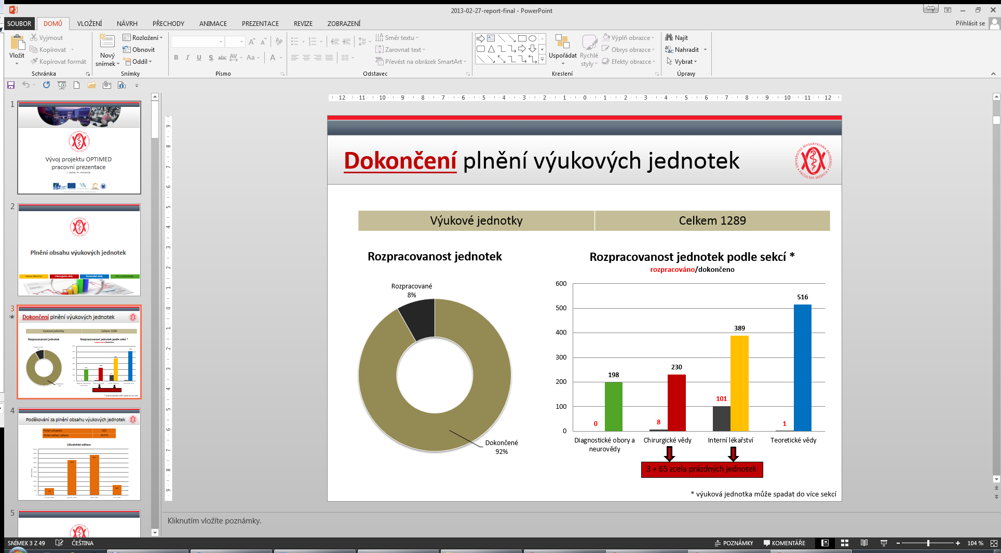
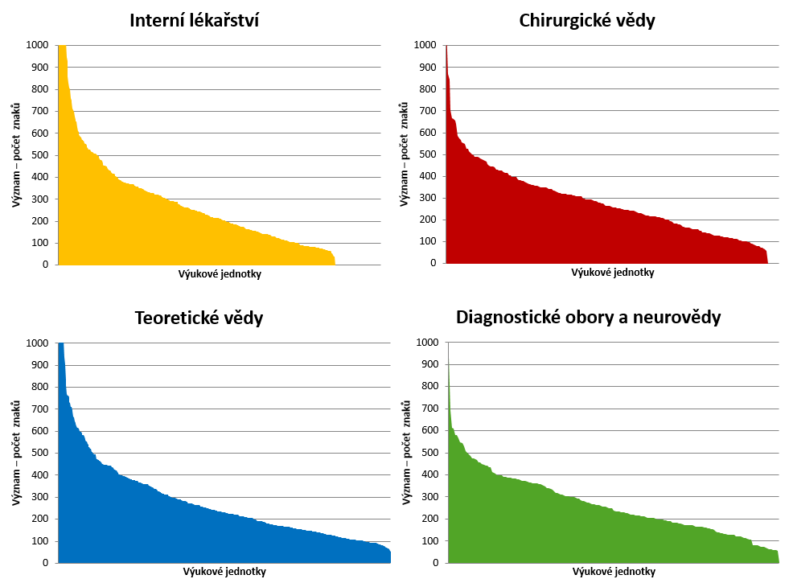
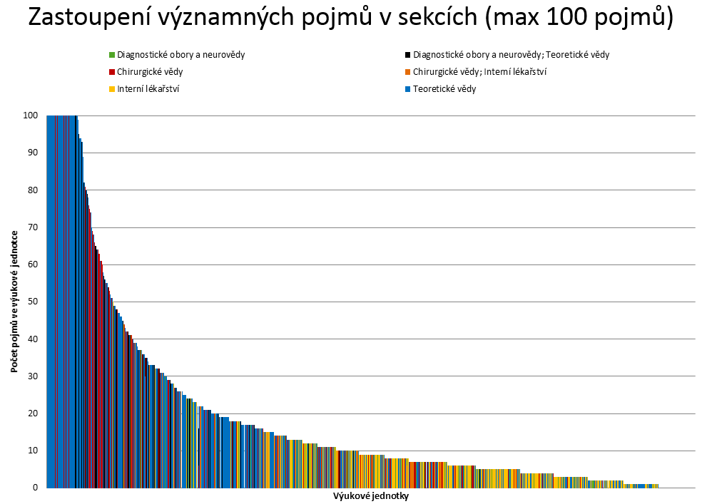
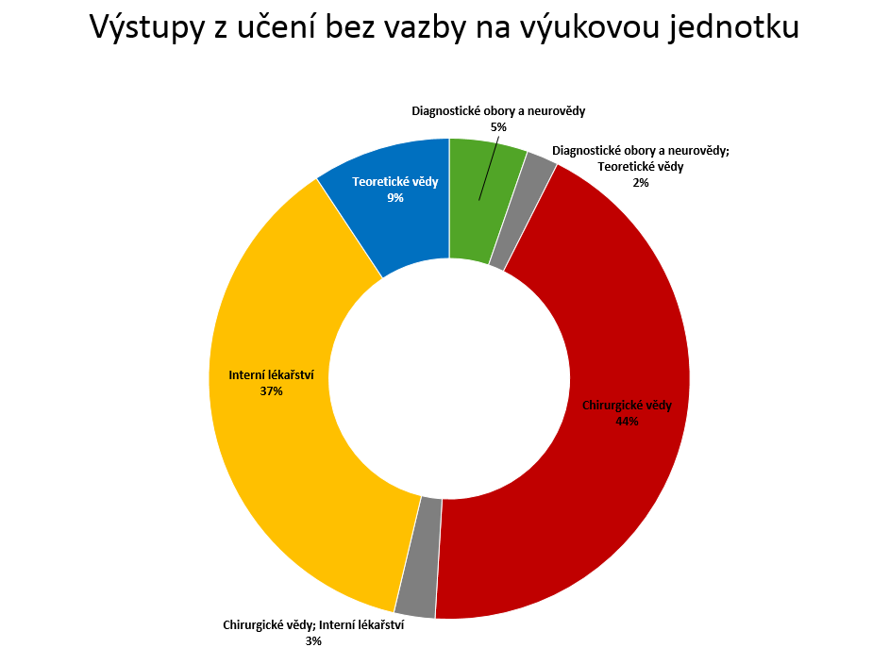

Slide 7
Víceúrovňové hodnocení a validace
Pohled studenta
Pohled pedagoga
Pohled metodika
Pohled analytika
Pohled experta

Slide 8
Hodnocení portálu: pohled experta
Cílová skupina: expertní pracovní skupina
  Vybraní odborníci napříč LF MU
Záměr
  Formulace modelové skupiny zásadních pojmů ve výuce
  Vysoce odborná zpětná vazba k výskytu těchto pojmů v celém kurikulu
  Kritické hodnocení vybraných výstupů z učení napříč výukou
  Provázání se standardizovaným slovníkem MeSH

Slide 9
Expertní hodnocení modelových pojmů

Slide 10
Hodnocení modelových pojmů
Expertní hodnocení na škále 0-100

Slide 11
Typologie modelových pojmů
Preklinická výuka
Klinická výuka
Celkové průměrně hodnocení modelového pojmu
Dobře hodnocené pojmy
Ambivalentní pojmy
Slabě hodnocené pojmy
Míra variability jednotlivých hodnocení

Slide 12
Dobře hodnocené modelové pojmy
Průměrné hodnocení na škále 0-100

Slide 13
Slabě hodnocené modelové pojmy
Průměrné hodnocení na škále 0-100

Slide 14
Modelové pojmy v jednotlivých sekcích
Teoretické vědy
Chirurgické vědy
Dobře hodnocené pojmy
Ambivalentní pojmy
Slabě hodnocené pojmy
Diagnostické vědy a neurovědy
Interní lékařství

Slide 15
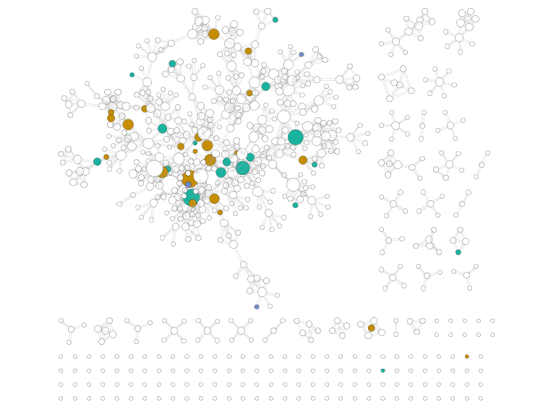
Asociační mapy MeSH klasifikace:
DIA a neurovědy

Slide 16
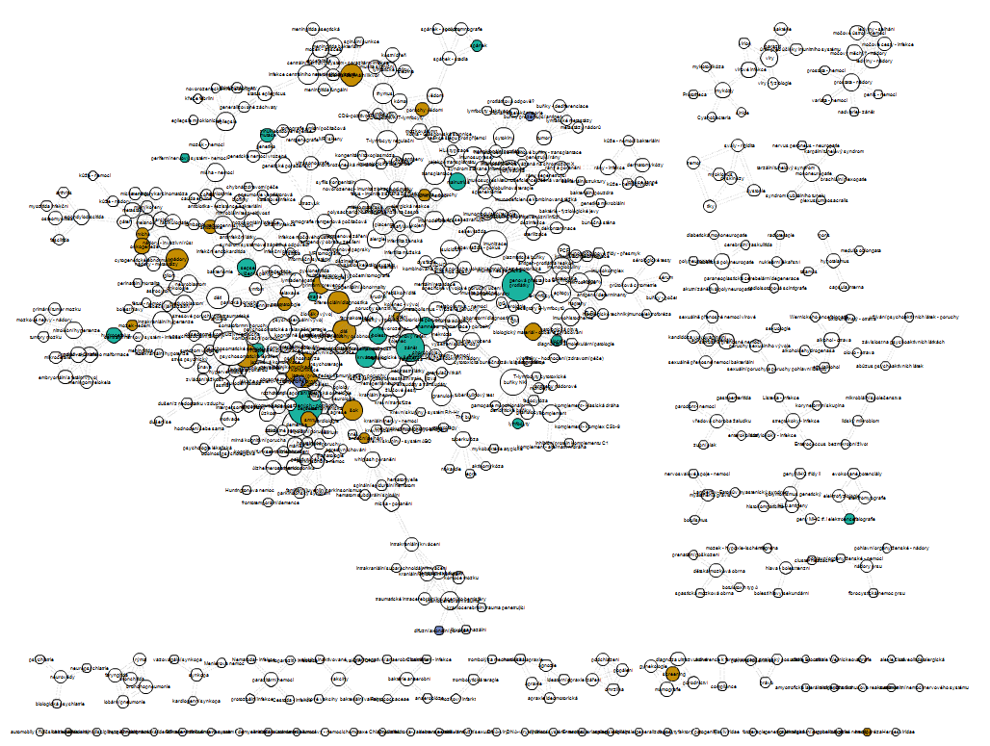

Slide 17
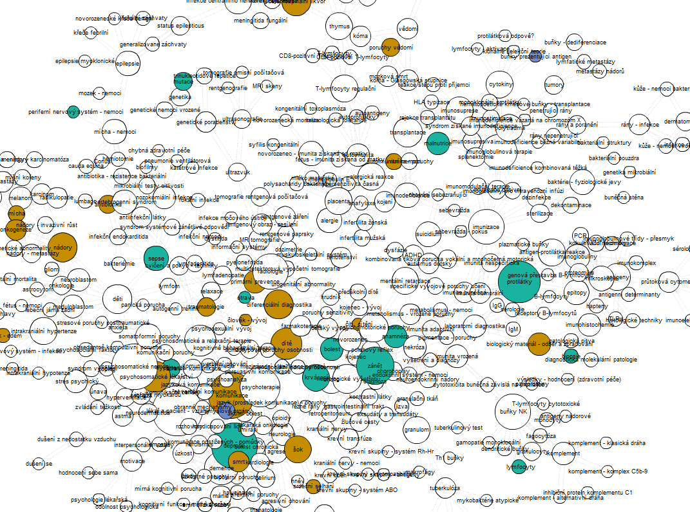

Slide 18
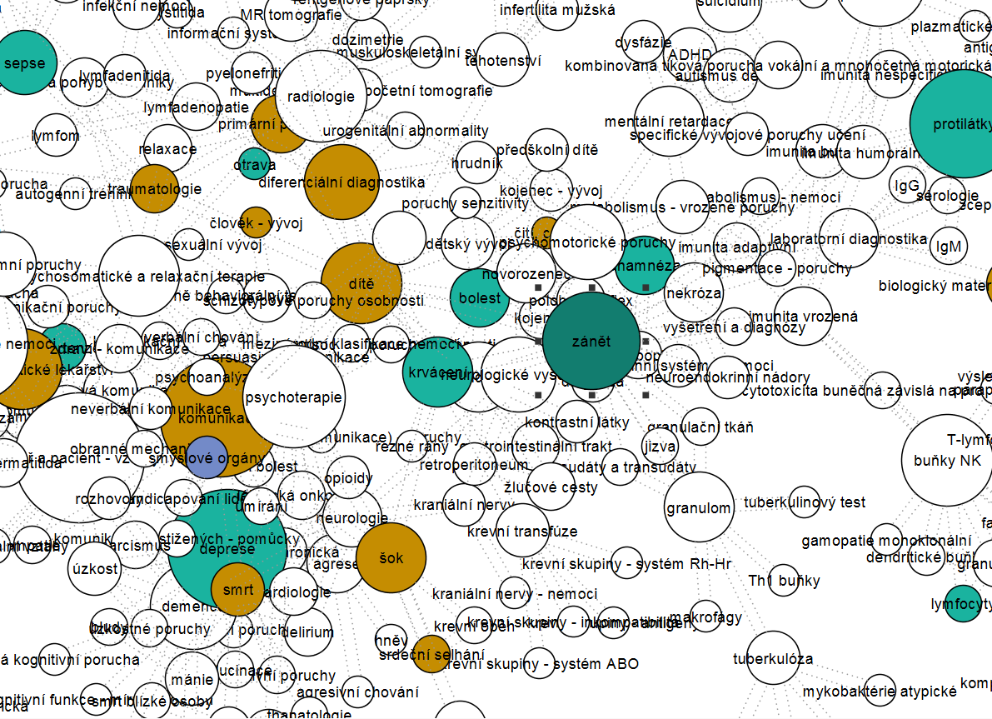

Slide 19
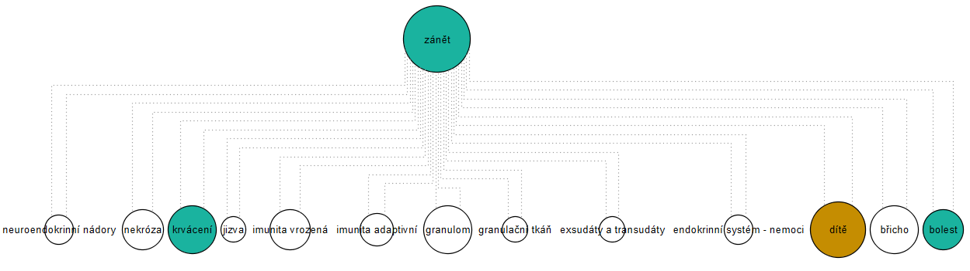
DIA a neurovědy: Zánět

Slide 20
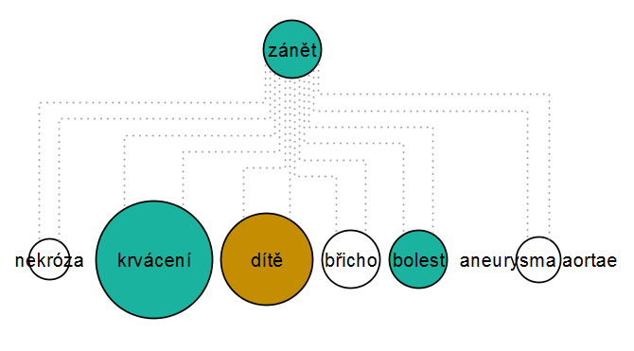
Chirurgické vědy: Zánět

Slide 21
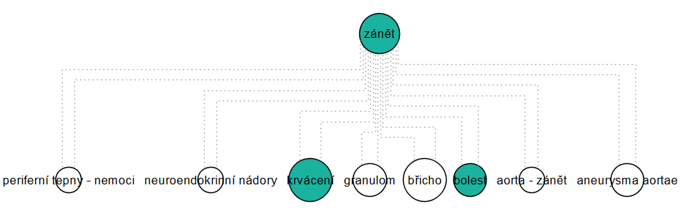
Interní lékařství: Zánět

Slide 22
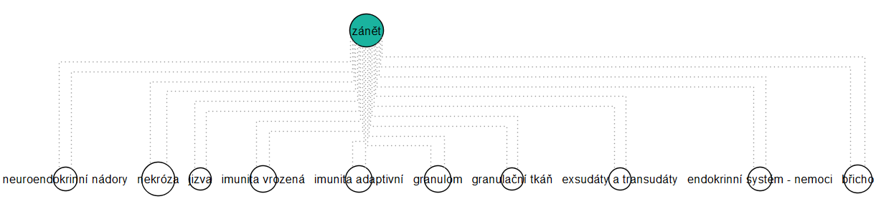
Teoretické vědy: Zánět

Slide 23
Hodnocení výstupů z učení
Expertní hodnocení na škále 0-100
Vazba na klinickou praxi
je slabým místem výstupů z učení

Slide 24
Typologie výstupů z učení: hodnocení
Dobře hodnocené výstupy Ambivalentní výstupy Slabě hodnocené výstupy

Slide 25
Typologie výstupů ze studia
TOP 3 nejlépe hodnocené výstupy
  Student popíše patofyziologii, klinický obraz, diagnostiku a možnosti symptomatické terapie nejčastějších fakomatóz (neurokutánních onemocnění) - Recklinghausenova nemoc, Sturge-Weberova nemoc, Tuberózní skleróza, Metencefaloretinální angiomatóza.
  Student zná klasická cytostatika, jejich žádoucí a nežádoucí účinky, ale zná také nové léky, které mají cílený protinádorový účinek, jejich žádoucí i nežádoucí účinky, zná principy radioterapie a chirurgické léčby.
  Student umí popsat histopatologický obraz a základní imunofenotyp (B- vs. T- řada, antiTDT) u vybraných neoplázií hemopoetické a lymfoidní tkáně a tyto dokáže v optickém mikroskopu identifikovat.
TOP 3 nejhůře hodnocené výstupy
  Student popíše diagnostiku a terapii traumat ramene, humeru.
  Student definuje jednotlivé kardiovaskulární léky.
  Student vyjmenuje diferenciálně diagnostické příčiny (prerenální, renální, postrenální).

Slide 26
Vybrané závěry z validace
Hodnocení modelových pojmů
  Silná korelace expertních hodnocení
  Důležité hodnotící kritérium = shoda/neshoda mezi jednotlivými hodnotiteli
  Slabě hodnocených pojmů není mnoho a jejich četnost v popisu výukových jednotek je obecně nízká
Hodnocení výstupů z učení
  Jen málo vysloveně špatně hodnocených výstupů ze studia
  Slabím místem výstupů studia se zdá být propojení s klinickou praxí

Slide 27
OPTIMED a MeSH klasifikace
Výukové jednotky popsány pomocí 5090 MeSH termínů
179 výukových jednotek používá zcela unikátní kombinaci termínů
3224 MeSH termínů použito právě jednou
Přes 60% výukových jednotek je popsáno 4-5 MeSH termíny

Slide 28
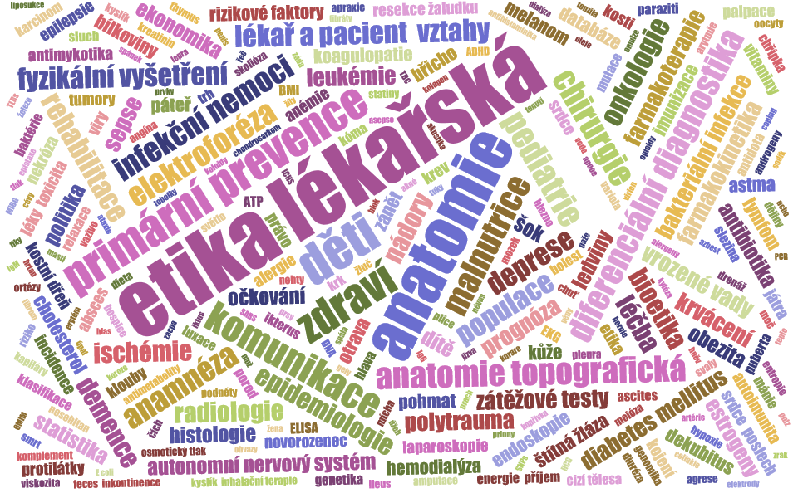
Četnost výskytu MeSH klíčových slov

Slide 29
MeSH: Preferované pojmy
Podíl preferovaných pojmů na celkovém počtu MeSH klíčových slov

Slide 30
MeSH kategorie: Chirurgické vědy
Počet výukových jednotek (%)
Kategorie vyskytující se u více než 2 % výukových jednotek

Slide 31
Směřujeme k cíli…

Slide 32
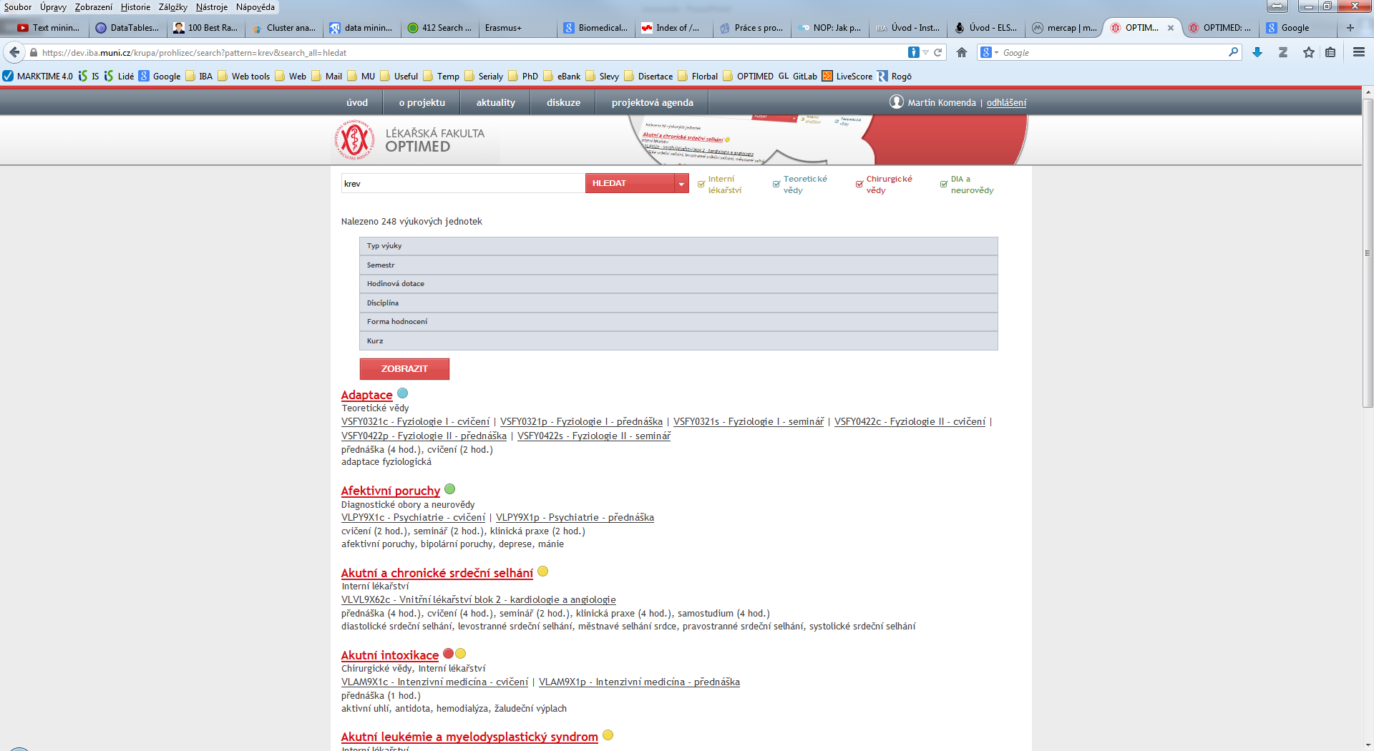

Slide 33


Slide 34
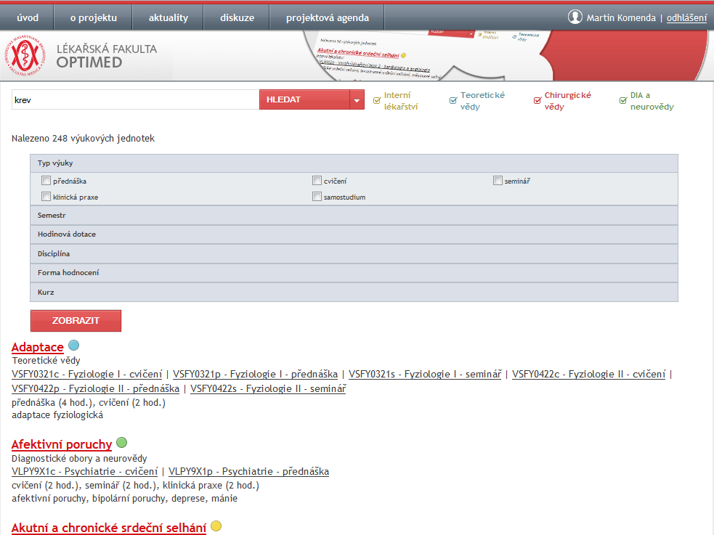


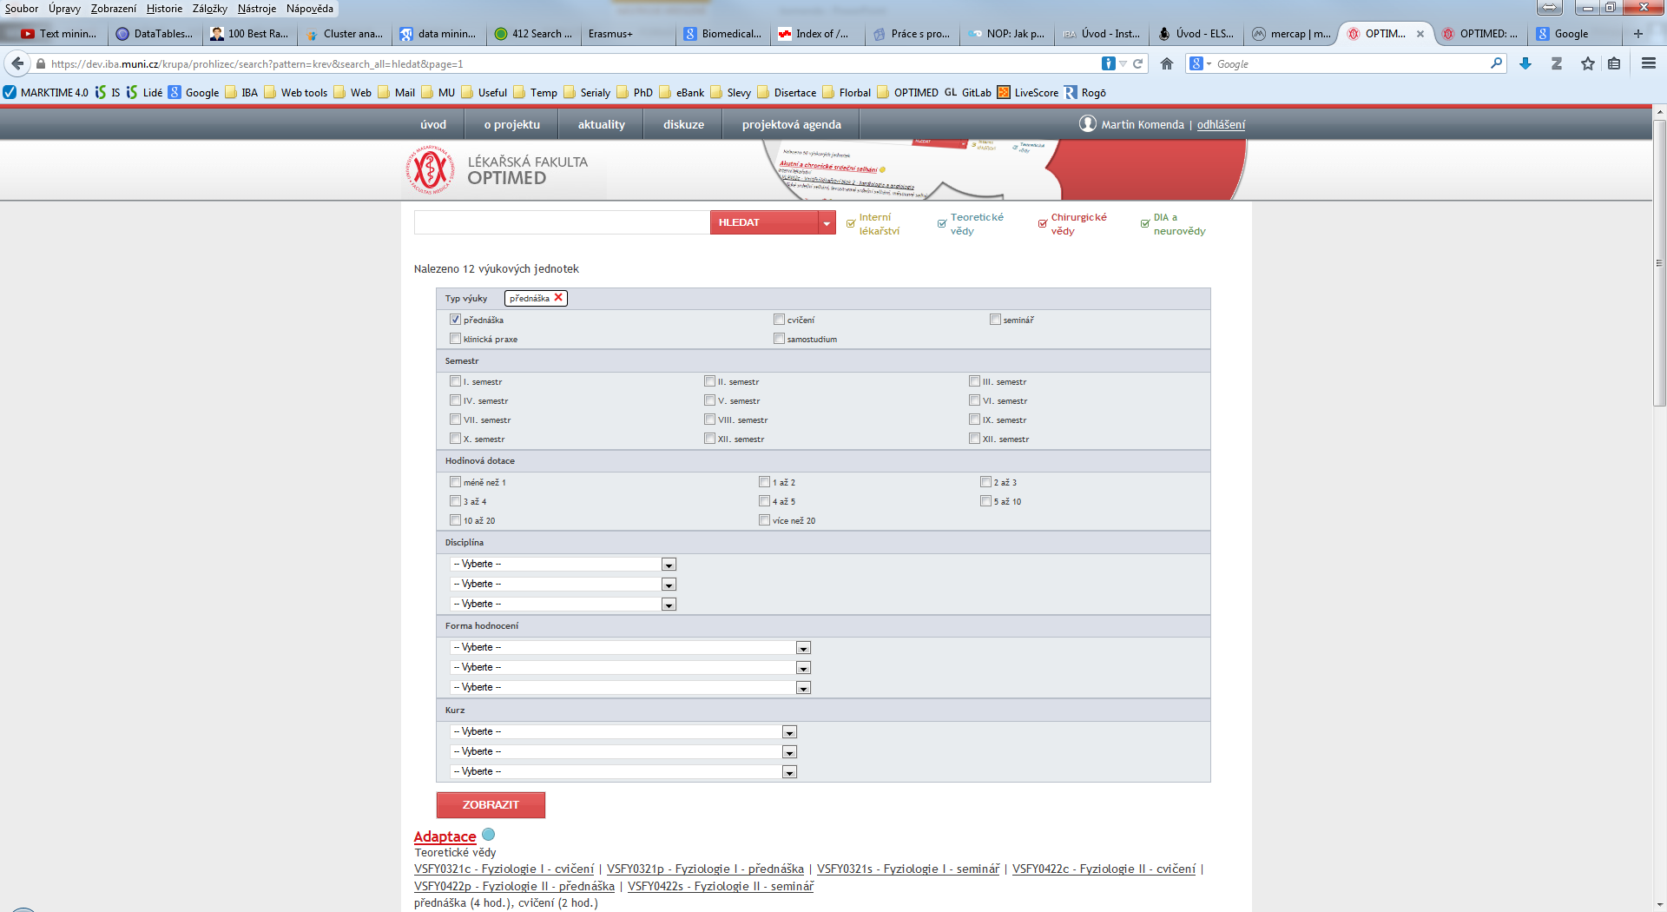

Slide 35


Slide 36
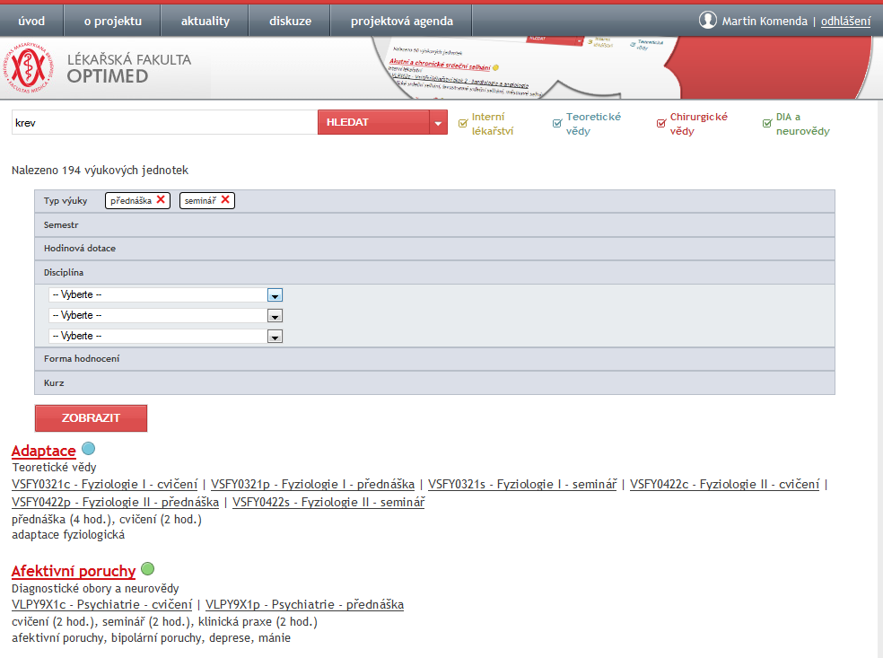

Slide 37
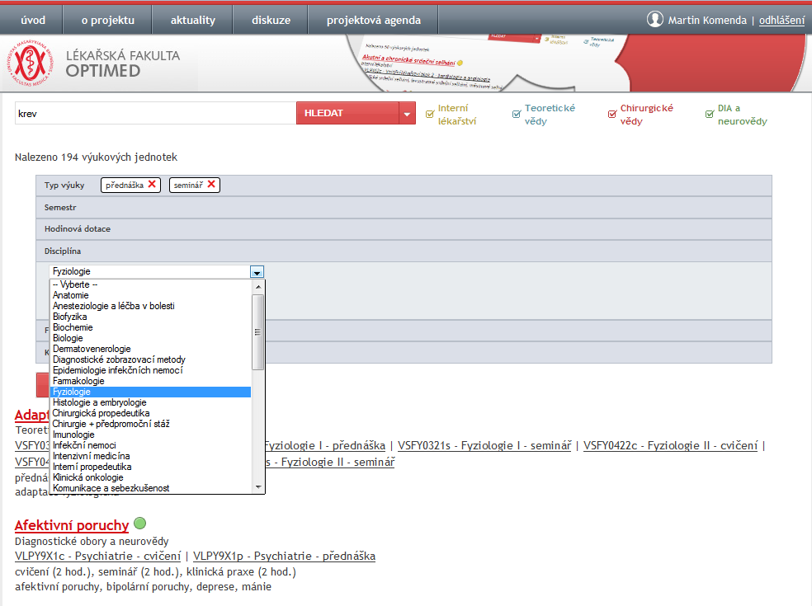

Slide 38
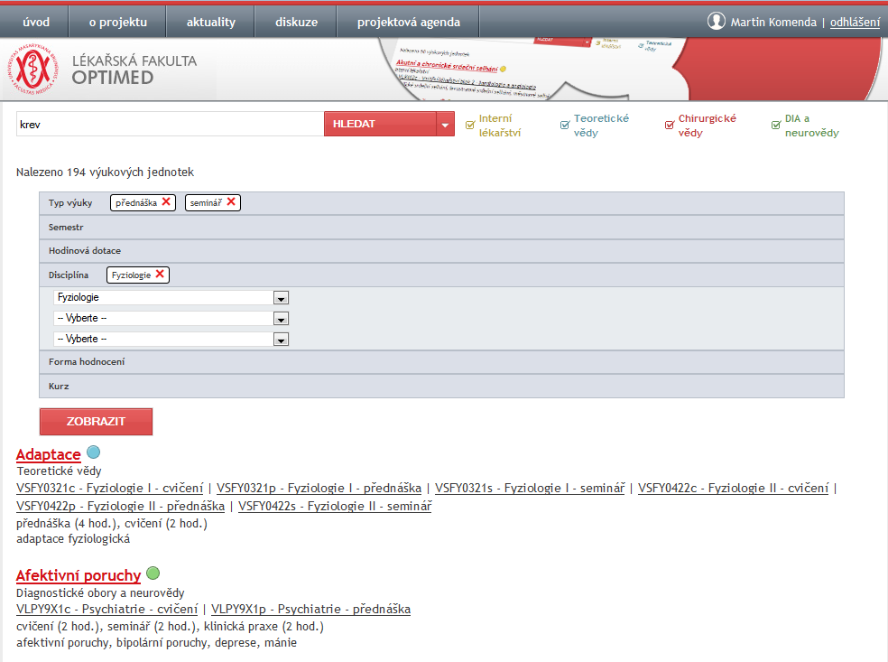

Slide 39
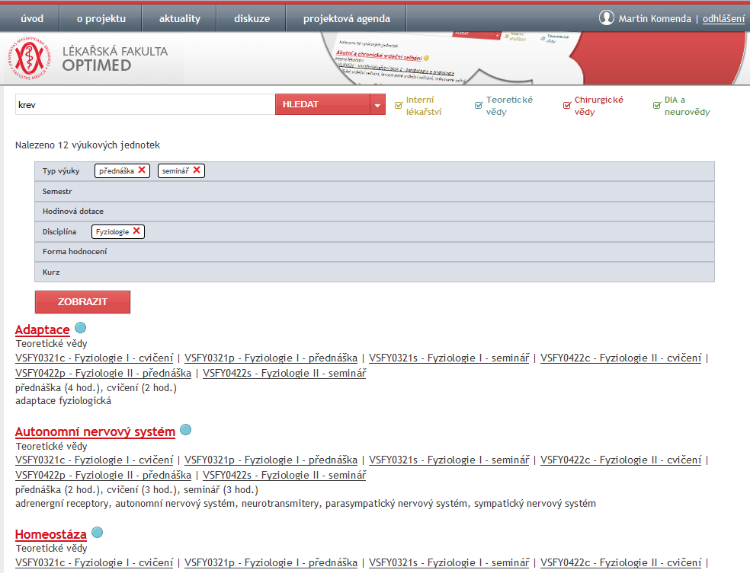

Slide 40
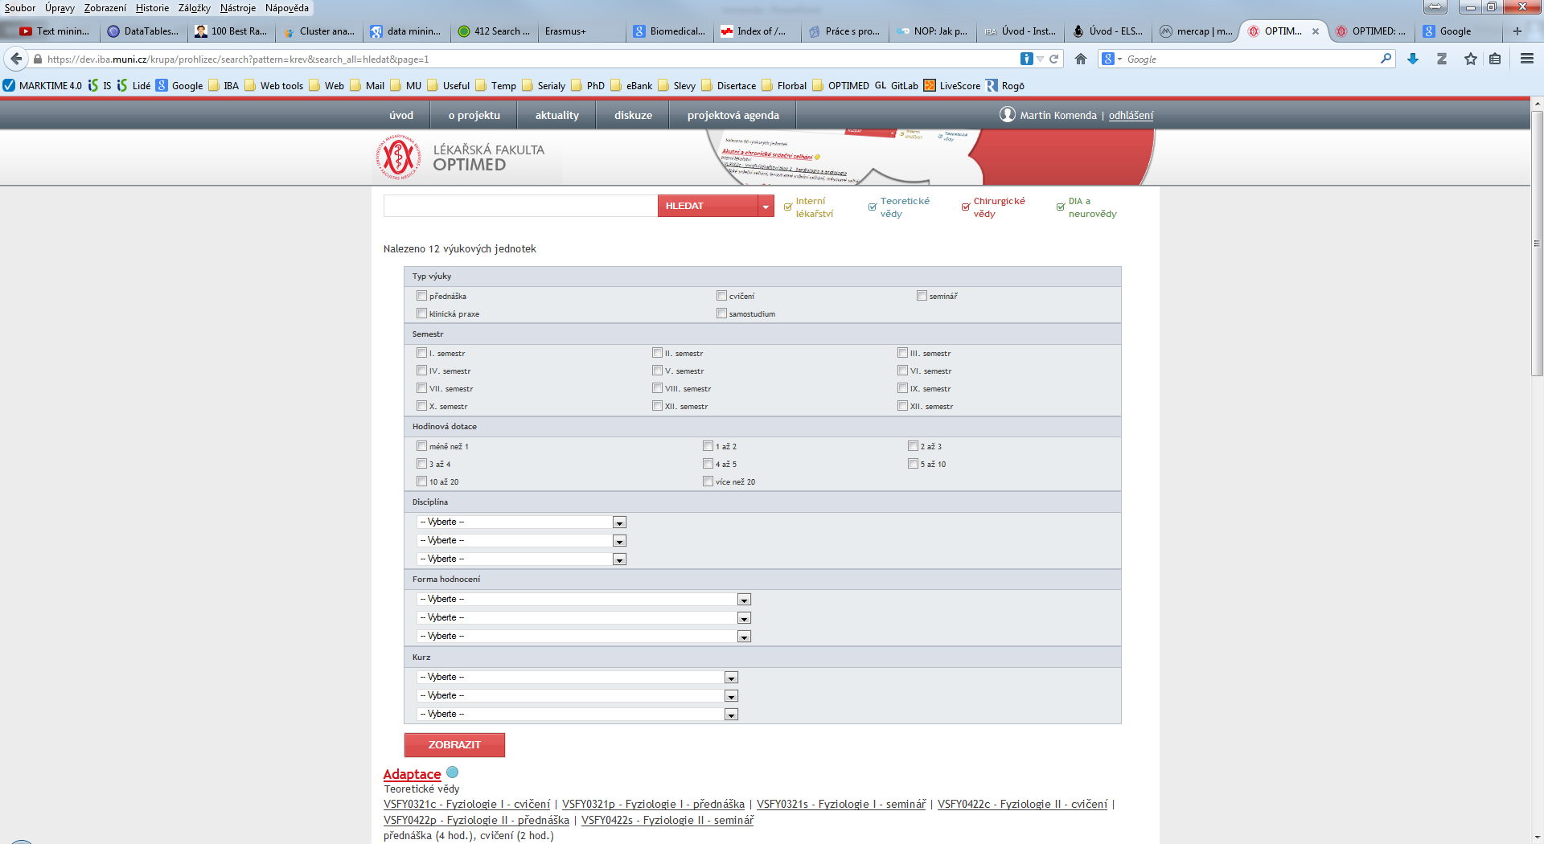

Slide 41

Poděkování
O
P
T
I
M
E
D
P R O J E K T

